Slide 1

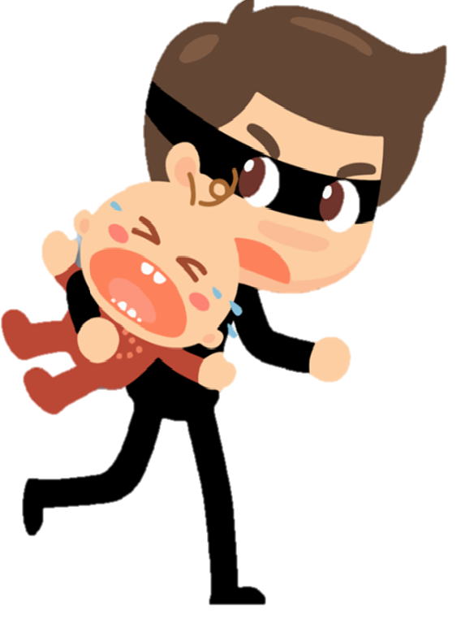

PHÒNG GIÁO DỤC VÀ ĐÀO TẠO QUẬN LONG BIÊN
TRƯỜNG MẦM NON HỒNG TIẾN
Lĩnh vực phát triển tình cảm quan hệ xã hội
Hoạt động giáo dục kĩ năng sống
Đề tài: Kĩ năng xử lý khi bị bắt cóc
Lứa tuổi : 5 – 6 tuổi
Giáo viên: Phạm Thanh Huệ

Slide 2

Cứu.. Bắt cóc….

Slide 3
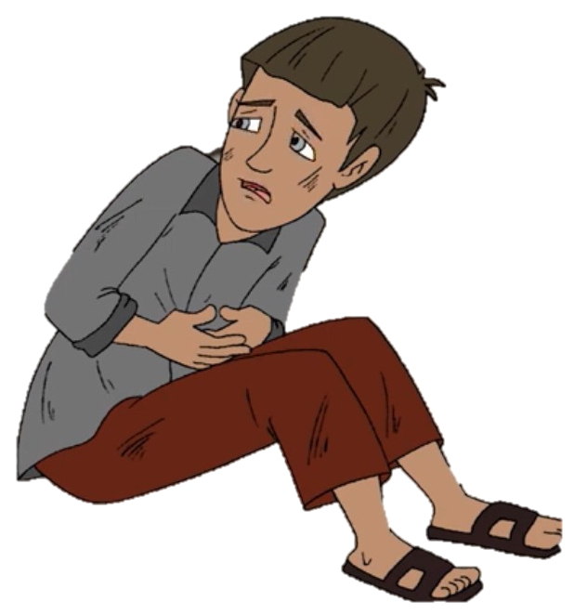
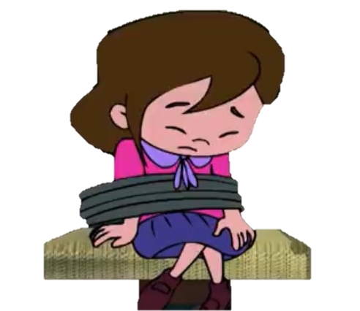
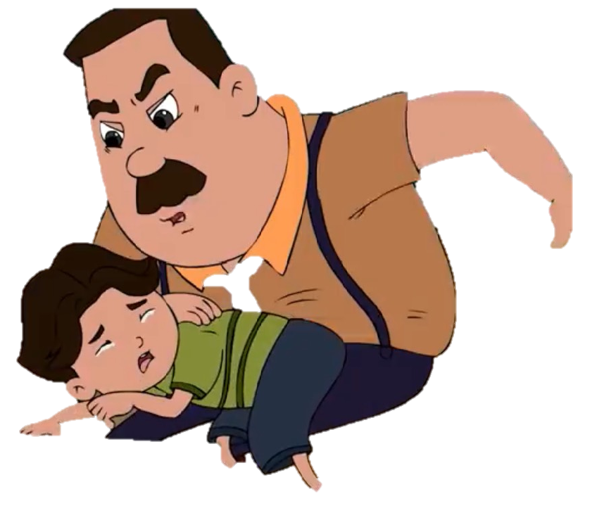
Nguy cơ gặp phải khi bị bắt cóc

Slide 4

Một số kĩ năng xử lý khi bị bắt cóc

Slide 5

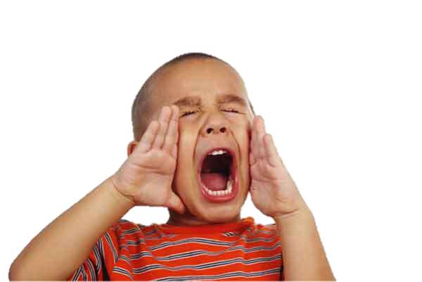
Kĩ năng 1: Hét to cầu cứu

Slide 6
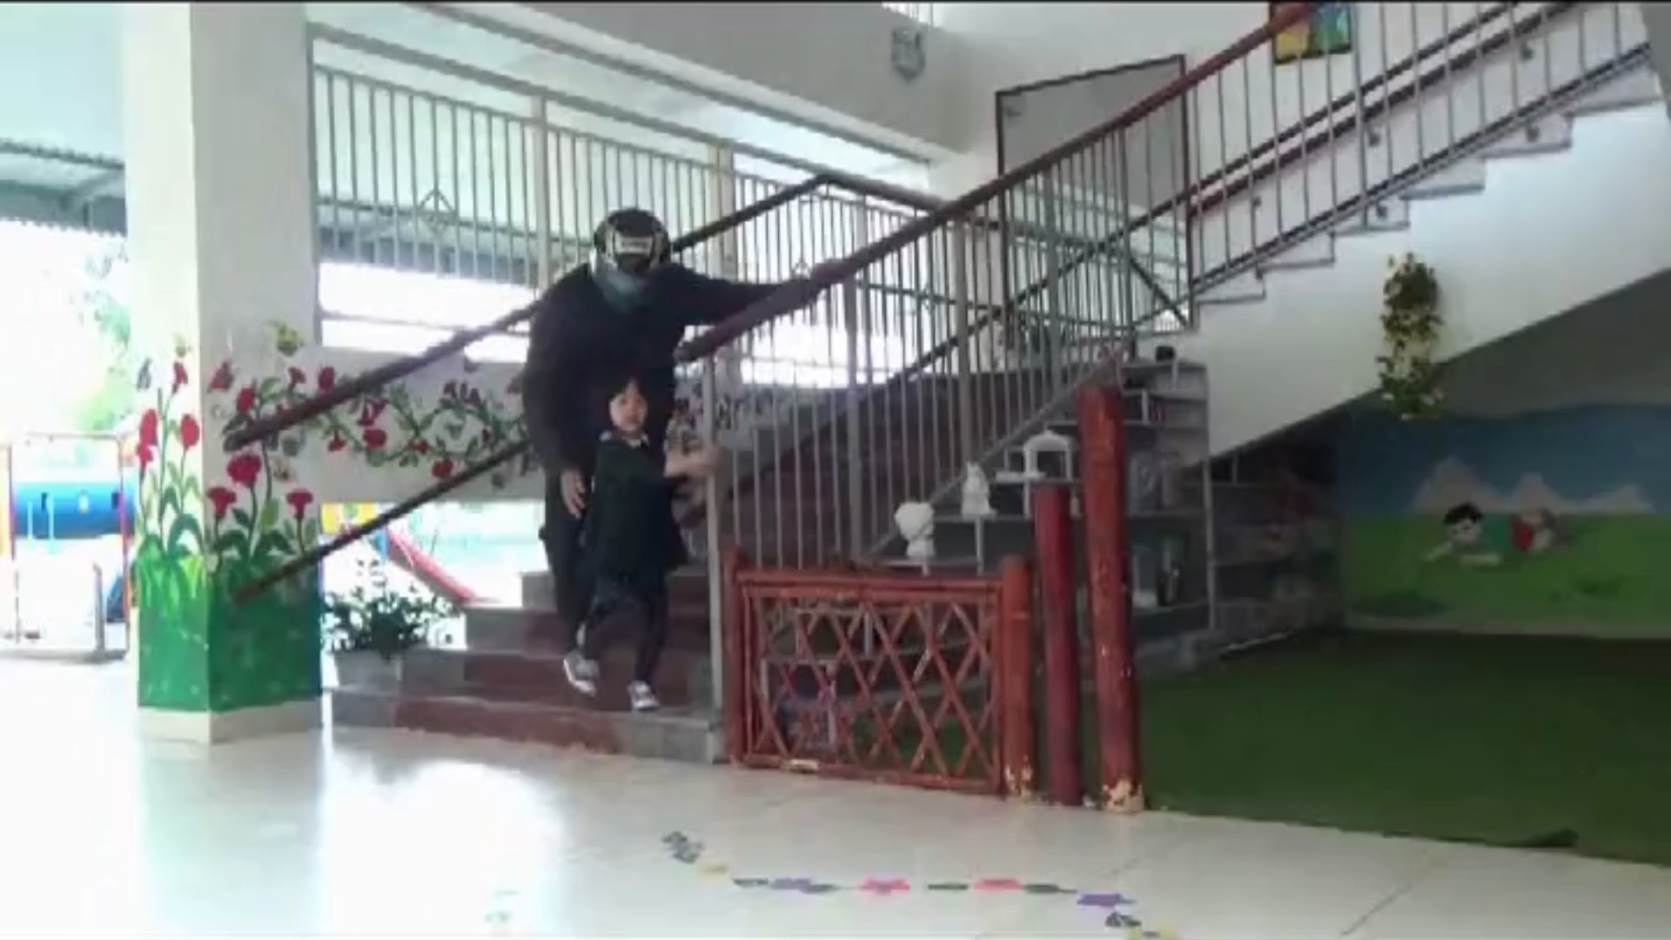

Slide 7
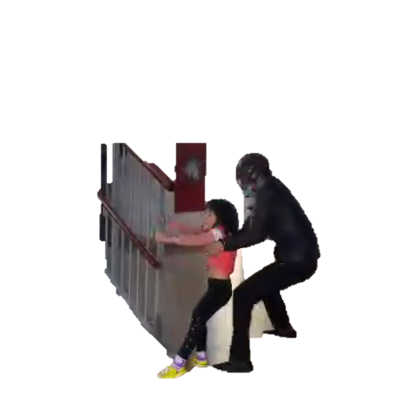
Kĩ năng 2: Bám dính (Bám chặt vào các đồ vật)

Slide 8
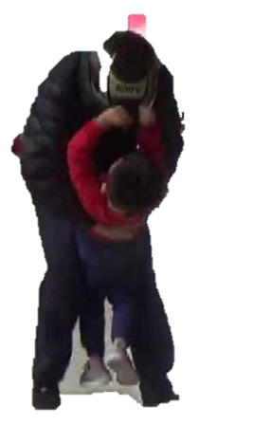
Kĩ năng 3: Đấm, đạp vào người kẻ bắt cóc

Slide 9

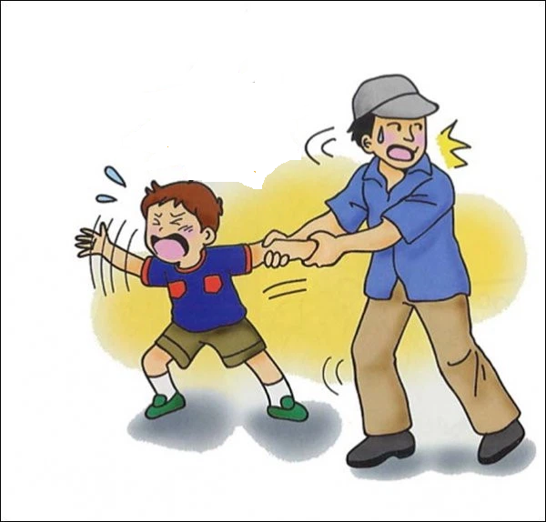
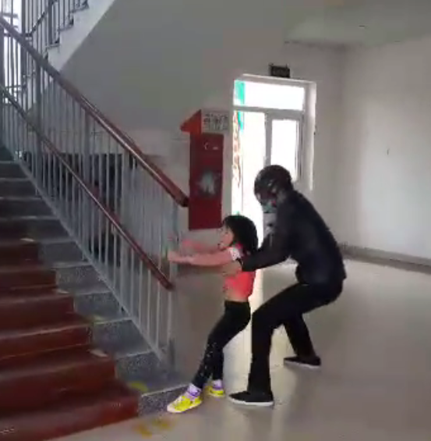
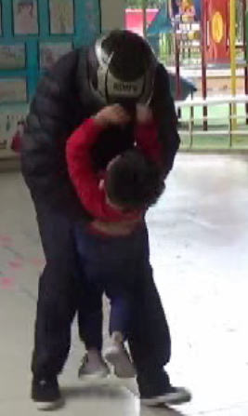
Một số kĩ năng xử lý khi bị bắt cóc

Slide 10

Câu hỏi 1: Khi bị bắt cóc các con sẽ làm gì?
A. Hét to, cầu cứu và đấm đánh lại kẻ bắt cóc
B. Im lặng và đi theo kẻ bắt cóc

Slide 11

THỜI GIAN
HẾT GIỜ

Slide 12
Câu hỏi 1: Khi bị bắt cóc các con sẽ làm gì?
A. Hét to, cầu cứu và đấm đánh lại kẻ bắt cóc
B. Im lặng và đi theo kẻ bắt cóc

Slide 13
Câu hỏi 2: Trong hoạt động “ Kĩ năng xử lý khi bị bắt cóc” ngày hôm nay, cô đã giới thiệu cho các con bao nhiêu kĩ năng?
A. 1
B. 2
C. 3

Slide 14
THỜI GIAN
HẾT GIỜ

Slide 15
Câu hỏi 2: Trong hoạt động “ Kĩ năng xử lý khi bị bắt cóc” ngày hôm nay, cô đã giới thiệu cho các con bao nhiêu kĩ năng?
A. 1
B. 2
C. 3

Slide 16

Xin chào và hẹn gặp lại các con

